Slide 1
Значення грибів у природі та житті людини
Дорошенко Володимир Павлович,
учитель біології та економіки
Маньківського НВК «Загальноосвітня школа
І – ІІІ ступенів - гімназія»

Slide 2
Самостійна робота
Укажіть гриби, які можуть паразитувати на деревних рослинах:
а) ріжки; б) трутовики; в) сажки; г) мукор.
Укажіть організми, у яких можуть паразитувати гриби:
а) тільки рослини; б) тільки тварини; в) рослини, тварини, гриби.
Продовжте речення.
1) Трутовик є необов'язковими паразитами, тому що …
2) Фітофтора є необов'язковим паразитом, тому що …
4. Поясніть терміни: трутовики, борошнисторосяні гриби, сажкові гриби, мікози, біологічний метод боротьби зі шкідниками.
5. Які заходи слід проводити, щоб уникнути зараження паразитичними грибами?

Slide 3
Завдання уроку:
розкрити суть санітарної та ґрунтоутворюючої функції грибів;
визначити значення грибів у житті певних видів рослин та тварин;
проаналізувати роль грибів у харчовій та медичній промисловості;
з'ясувати негативне значення певних видів грибів для людини та її господарства.

Slide 4
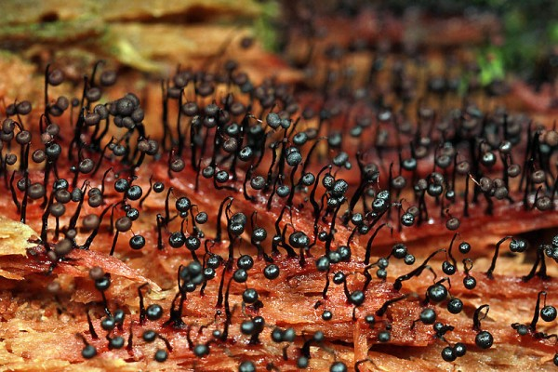
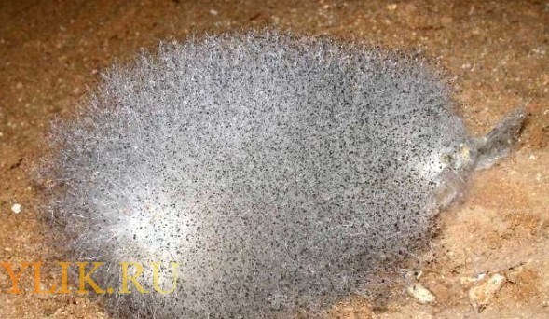
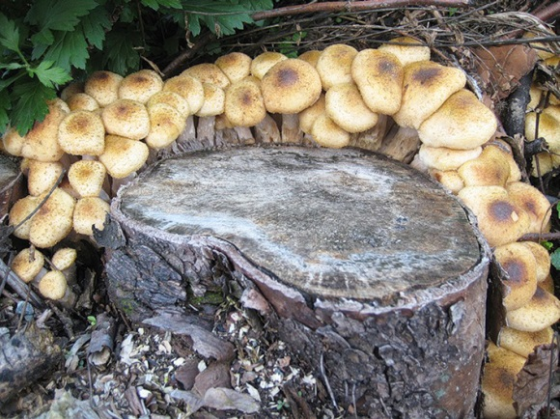
Санітарна функція грибів
Серед грибів є багато сапротрофів, які живляться органічними речовинами, рештками рослин та тварин. Розкладаючи рештки рослин і тварин, гриби звільняють від них поверхню нашої планети.
Цвілеві гриби розкладають органічні рештки
Мукор на рештках
органіки
Опеньки

Slide 5
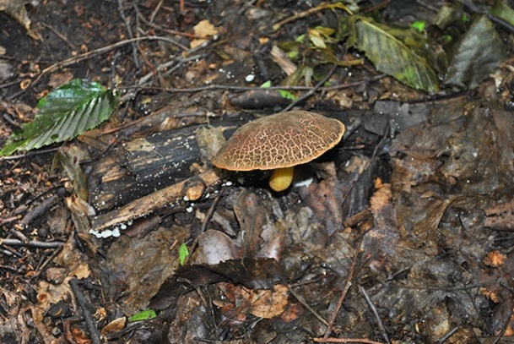
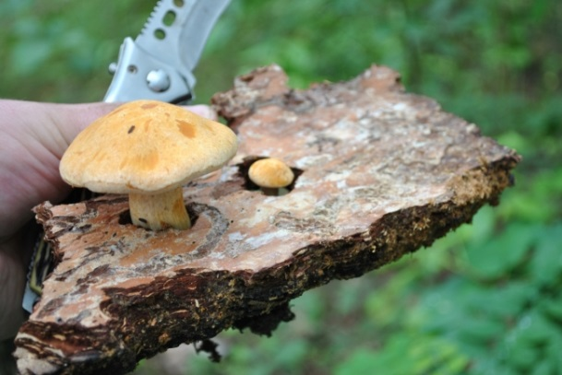
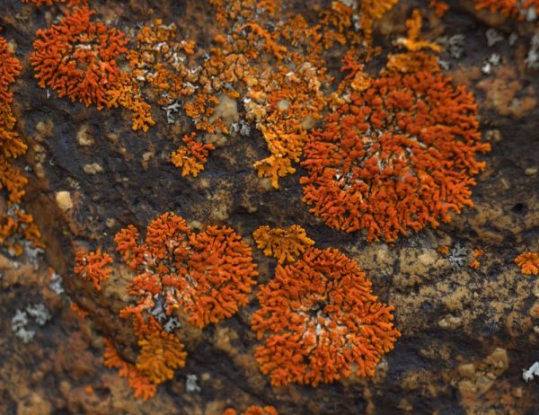
Гриби-ґрунтоутворювачі
Гриби поліпшують родючість ґрунту. За добу вони розщеплюють органічної речовини в 2-7 разів більше, ніж споживають самі. А неорганічні речовини, які утворилися в процесі, споживаються рослинами. Тому гриби забезпечують колообіг речовин.
Лишайники оселяються першими в місцях, де немає ніякої іншої рослинності. Після них з'являється перегній, на якому можуть жити й інші рослини.

Slide 6
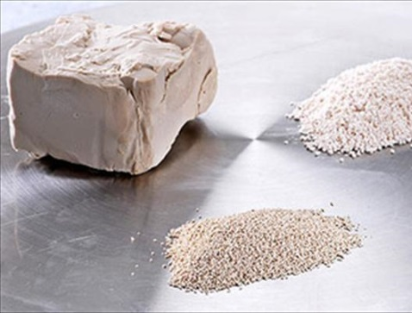
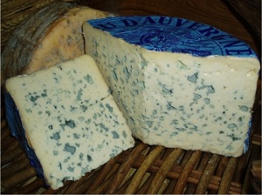
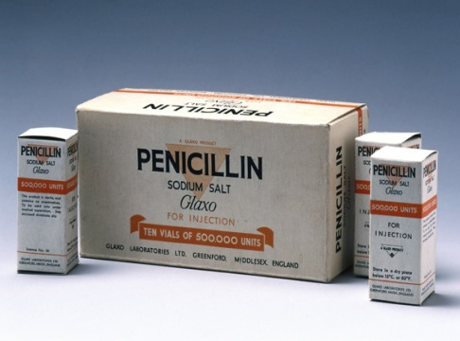
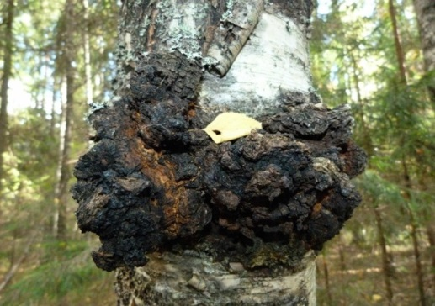
Значення грибів у житті людини
У харчовій промисловості
Дріжджі
(у випіканні хліба, виноробстві, пивоварінні)
Деякі цвілеві гриби
(для виготовлення сирів та ковбас)
В медицині
Антибіотики
(їх можна отримати з близько 250 видів грибів)
Трутовик чага (при запаленні, виразковій хворобі шлунка, протипухлинний засіб)

Slide 7
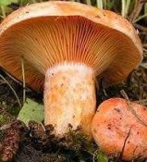
Гриби й антибіотики
Особливе значення має зелена цвіль - пеніцил золотистий, так як використовується людиною для виробництва першого з антибіотиків пеніциліну. Він був відкритий у Лондоні в 1929 р. О. Флемінгом.
Рижик справжній і рижик червоний мають у своєму складі лактаріовіолін – антибіотик пригнічує розмножен-ня безлічі бактерій і палички Коха в тому числі.
Цефалоспорини – клас антибіотиків з потужною бактерицидною дією, низькою токсичністю, широким терапевтичним діапазоном. Цефалоспорини продуку-ють з грибів роду акремоніум.

Slide 8
Робота з підручником
Групи грибів | Представники | Значення в природі | Користь для людини | Шкода для людини
Їстівні гриби
Отруйні гриби
Цвілеві гриби
Сажки
Ріжки
Трутовики
Фітофтора

Slide 9
Фронтальне опитування
Яка роль грибів у процесах ґрунтоутворення?
Яку користь від грибів отримує людина?
Якої шкоди гриби можуть завдавати здоров'ю людини?
Якої шкоди господарству людини можуть завдавати гриби?
Чому багато видів грибів-сапротрофів можуть переходити до паразитичного способу життя?

Slide 10
Домашнє завдання
Повторити §§ 51 – 57.
Підготувати міні-проект на тему «Гриби у біосфері та житті людини».

Slide 11
Дякую
за співпрацю!

Slide 12
Список використаних джерел
Література:
Біологія: підруч. для загальноосвіт. навч. закл.
6-й кл./Л.І.Остапченко та ін. – К.: Генеза, 2014. – 224с.: іл.
Інтернет-ресурси:
http://beaplanet.ru/lishayniki.html
http://beaplanet.ru/gribi/cvylevy_gribi/penycil.html
http://900igr.net/prezentatsii/biologija/Selektsija-v-biotekhnologii/044-Kolonija-penitsilla.html
http://dieta.rv.ua/statti/korysni-vlastyvosti-hrybiv-ryzhyky/
http://www.biengi.ac.ru/expression.htm
http://shalash.dp.ua/index.php/7-biblioteka/7b-priroda/770-znachennya-gribiv-u-prirodi-i-v-zhitti-lyudini

